Slide 1
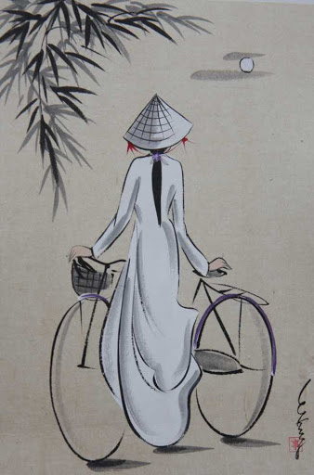
KHỞI ĐỘNG
Cùng lắng nghe ca khúc: “Ai ra xứ Huế” – chuẩn giọng Huế - (Quang Lê và Ngọc Hạ).
-Cảm xúc của em sau khi nghe bài hát?
https://www.youtube.com/watch?v=FoLTmhG_reQ

Slide 2
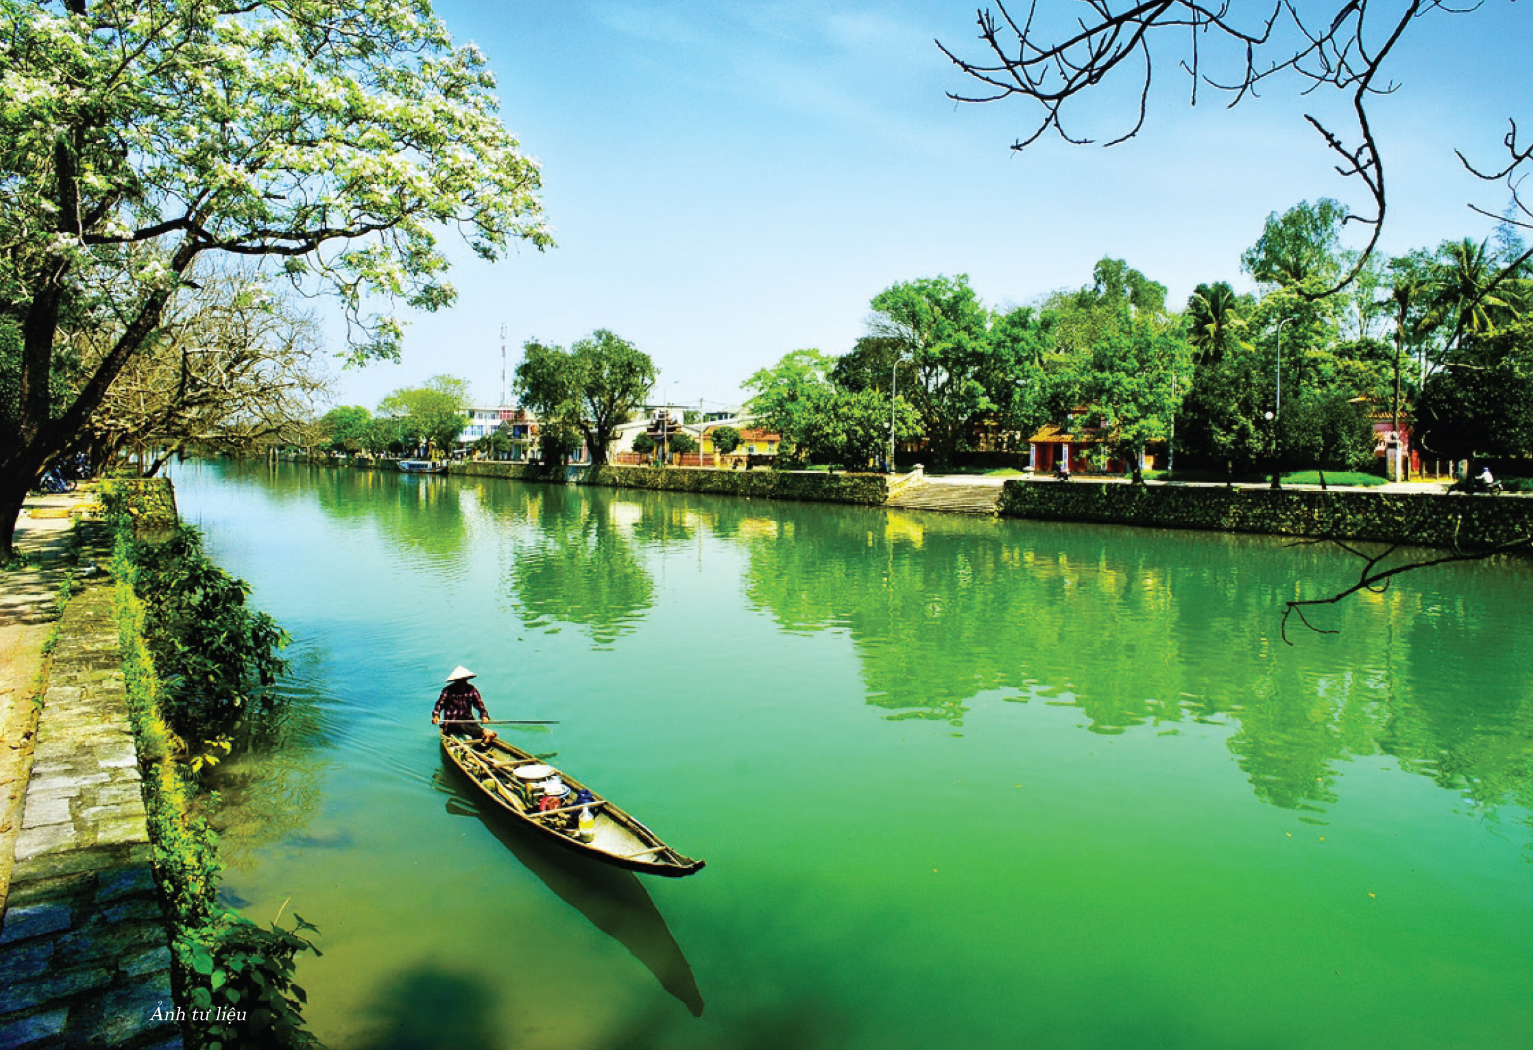
Đây thôn Vĩ Dạ
Hàn Mặc Tử

Slide 3
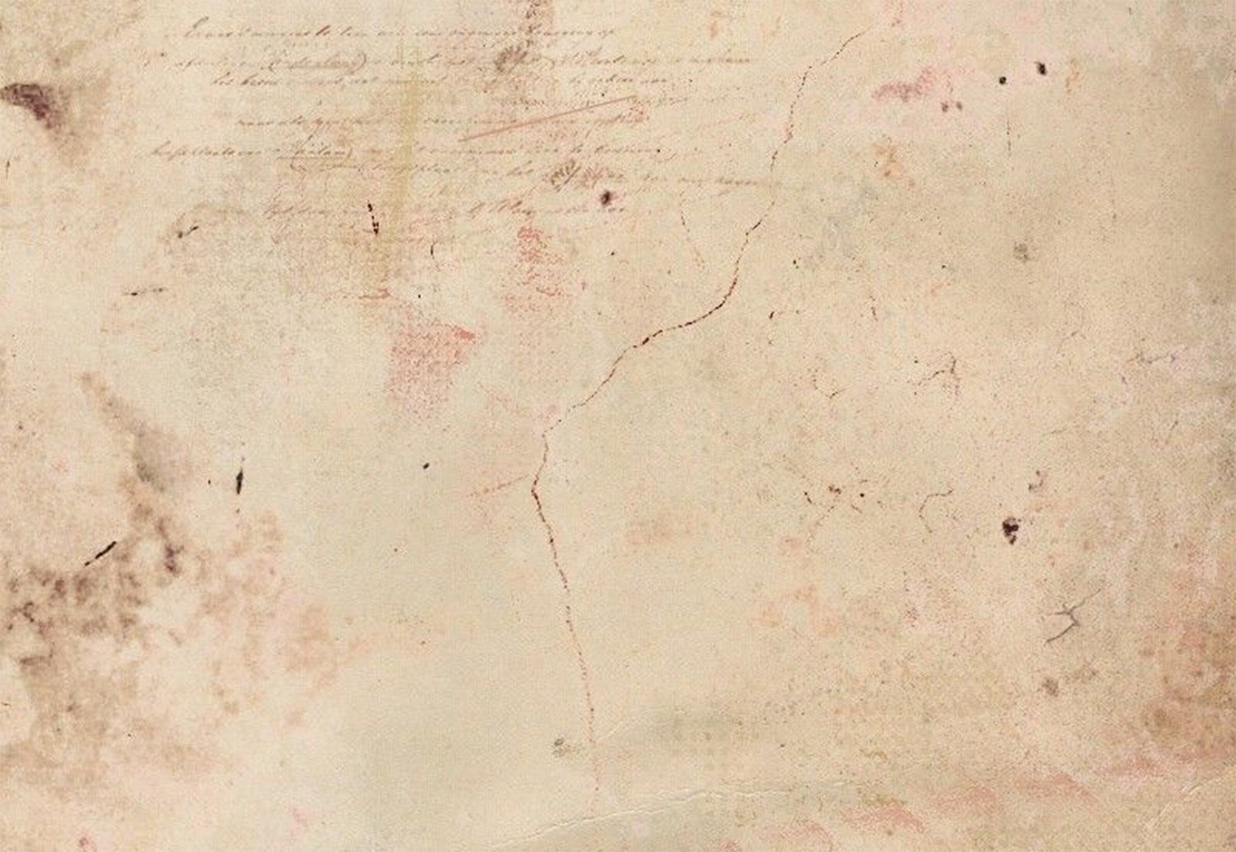
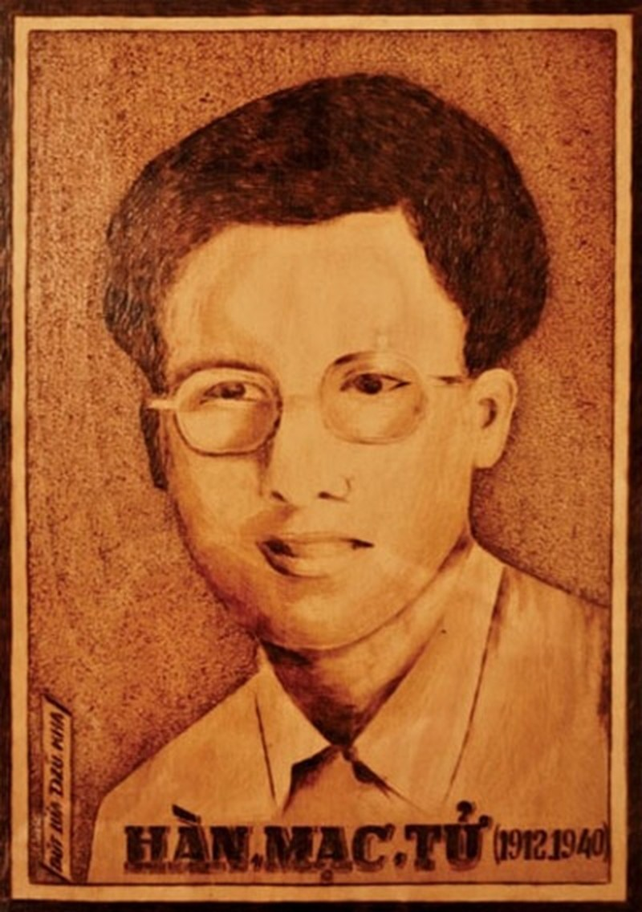
I. TÌM HIỂU CHUNG:
Tác giả: Hàn Mặc Tử (1912 -1940)
a. Cuộc đời:
Tên khai sinh: Nguyễn Trọng Trí
Quê: Đồng Hới (Quảng Bình)
Xuất thân trong một gia đình Công giáo.
Làm thơ từ năm 14, 15 tuổi.
Chủ yếu sống ở Quy Nhơn - Bình Định
Năm 1936, mắc bệnh phong. Sau đó, mất tại trại phong Quy Hòa.
=> Cuộc đời nhiều bất hạnh, thương đau.

Slide 4
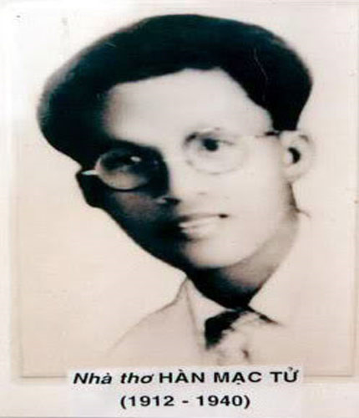
* Sự nghiệp văn chương
- Bút danh: Phong Trần, Lệ Thanh, Hàn Mặc Tử…
- Có sức sáng tạo dồi dào, mãnh liệt
* Phong cách thơ:
Độc đáo, bí ẩn, phức tạp; chứa đựng tình yêu tha thiết đến đau đớn với con người và cuộc sống.
→ Có vị trí đặc biệt trong phong tào Thơ mới (1932-1942)

Slide 5
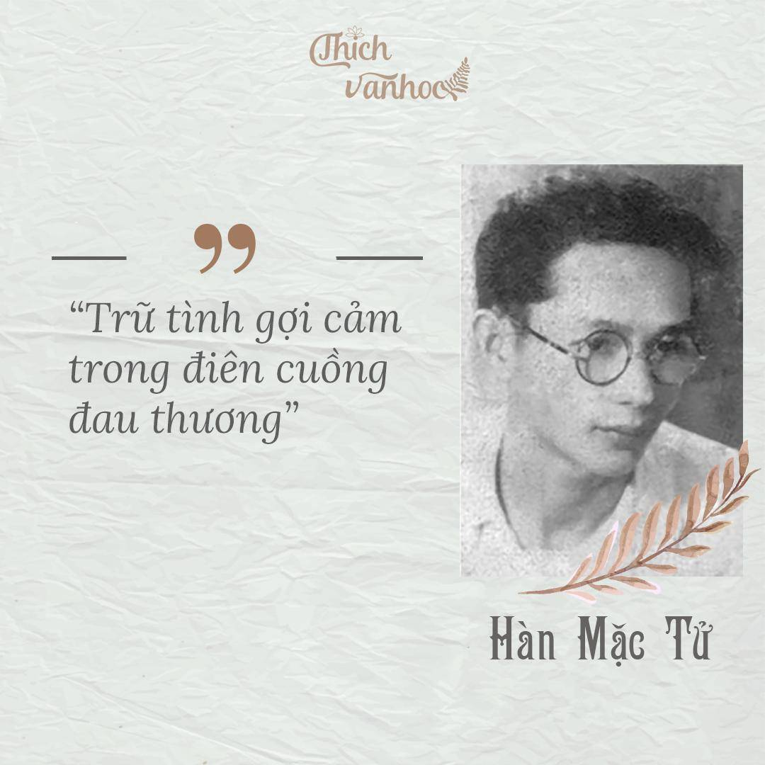

Slide 6
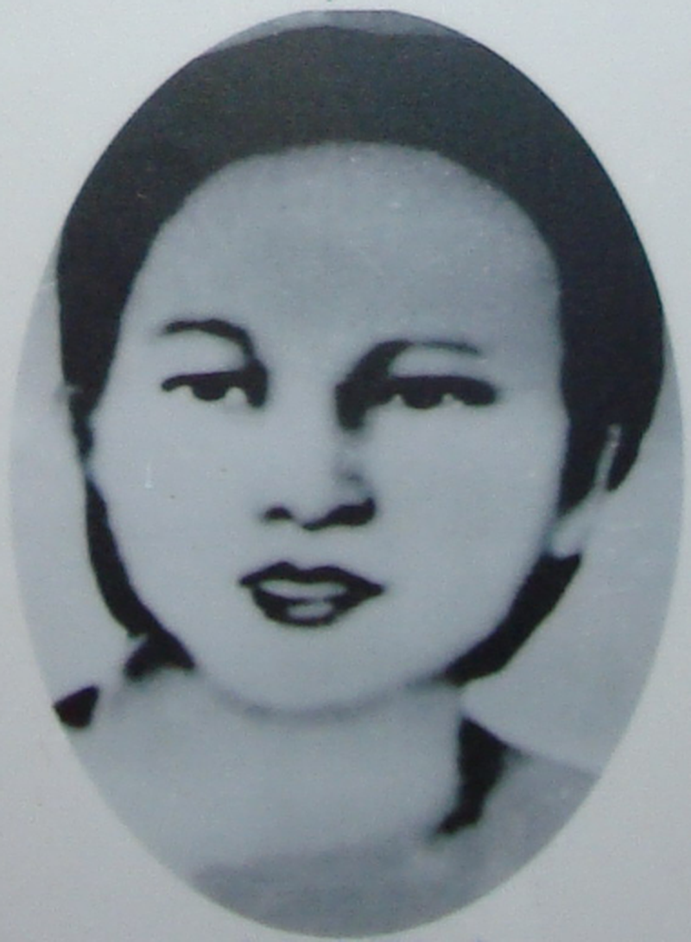
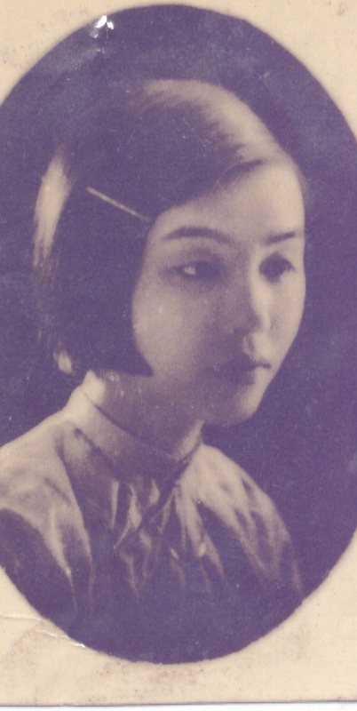
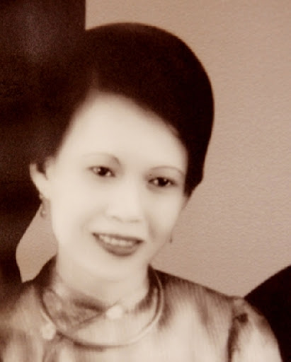
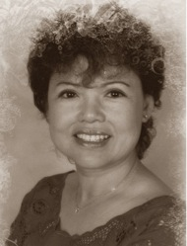
I. TÌM HIỂU CHUNG:

Slide 7
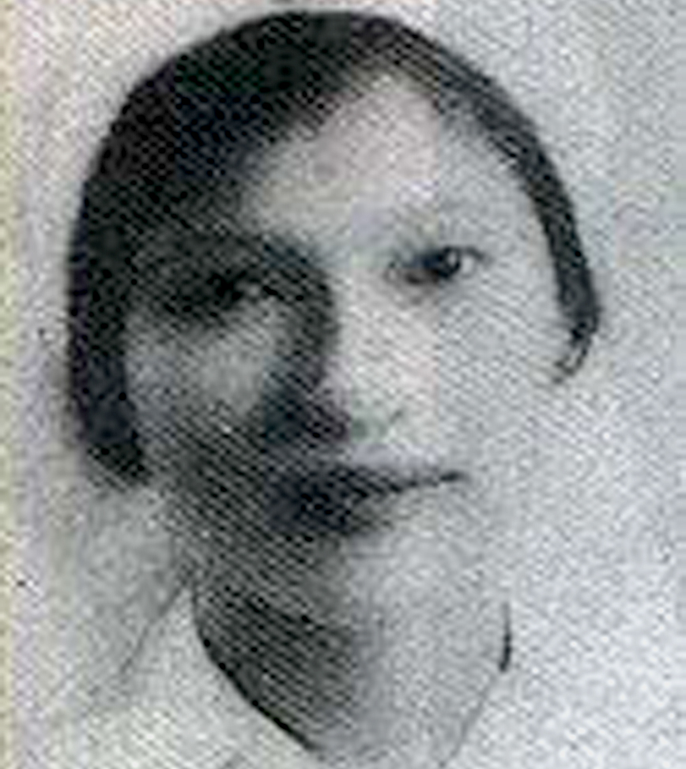
2. Tác phẩm
Xuất xứ: Bài thơ được sáng tác năm 1938, in trong tập “Thơ Điên”, sau đổi thành “Đau thương”
- Hoàn cảnh sáng tác:
-Thi sĩ từ Sài Gòn về Quy Nhơn – biết rõ căn bệnh hiểm nghèo.
-Thi sĩ nhận được lá thư thăm hỏi cùng tấm ảnh phong cảnh sông nước xứ Huế - lá thư của Hoàng Cúc – người thiếu nữ ông thầm thương trộm nhớ.

Slide 8
Đọc thơ:
Sao anh không về chơi thôn Vĩ?
Nhìn nắng hàng cau nắng mới lên.
Vườn ai mướt quá xanh như ngọc
Lá trúc che ngang mặt chữ điền.
Gió theo lối gió, mây đường mây,
Dòng nước buồn thiu, hoa bắp lay...
Thuyền ai đậu bến sông trăng đó,
Có chở trăng về kịp tối nay?
Mơ khách đường xa, khách đường xa
Áo em trắng quá nhìn không ra...
Ở đây sương khói mờ nhân ảnh
Ai biết tình ai có đậm đà?
d. Bố cục
Phần 1: Khổ 1 (Vẻ đẹp thiên nhiên khu vườn thôn Vĩ trong trẻo, tươi mới)
Phần 2: Khổ 2 (Vẻ đẹp xứ Huế và nỗi niềm thi nhân)
Phần 3: Khổ 3 (Thế giới mộng ảo đầy tâm trạng)

Slide 9
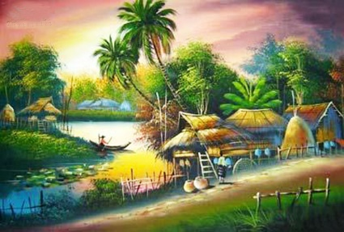
II. KHÁM PHÁ VĂN BẢN:
1.Yếu tố ngôn ngữ, hình tượng, biểu tượng, yếu tố siêu thực trong bài thơ.
1.2. Ngôn ngữ, hình tượng trong bài thơ
- “Sao anh....”: Câu hỏi tu từ nhiều sắc thái: lời trách nhẹ nhàng hay cũng là lời mời gọi tha thiết

Slide 10
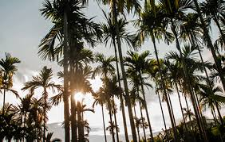
- Cảnh thôn Vĩ: vẻ đẹp trữ tình, thơ mộng:
+ vẻ đẹp của nắng hàng cau - nắng mới lên gợi đúng đặc điểm của cái nắng miền Trung: nắng nhiều và chói chang , rực rỡ lúc hừng đông.
+ Vẻ đẹp mượt mà, tươi tốt ,dầy sức sống Vườn ai mướt qua, xanh như ngọc.

Slide 11
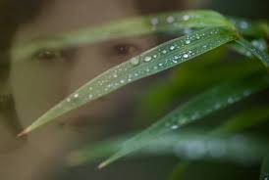
Khổ 1:
Lá trúc che ngang mặt chữ điền
- Lá trúc: Mềm mại, thanh cao
Mặt chữ điền: vuông vức, phúc hậu, hiền hòa, ngay thẳng -> Người con gái xứ Huế bẽn lẽn, e ấp sau hàng trúc xanh.
=> Thiên nhiên với con người hài hòa. Con người hiện lên với nét duyên dáng, kín đáo, thủy chung rất riêng của xứ Huế.

Slide 12
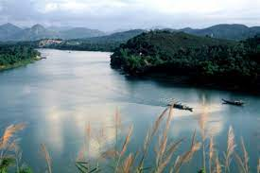
Khổ 2:
Thiên nhiên:
Gió theo lối gió/ mây đường mây
Dòng nước buồn thiu hoa bắp lay
+ Hình ảnh gió >< mây: gợi sự xa cách, chia lìa.
+ Dòng nước - nhân hoá: mang tâm trạng buồn.
Thủ pháp:
+ Điệp: gió – gió, mây – mây
+ Tương phản: Tĩnh – lay
+ Nhân hóa: Buồn thiu
+ Ngắt nhịp 4/3
-> Những hình ảnh như vỡ tách thành 4 thế giới không có sự giao hòa, gắn kết.

Slide 13
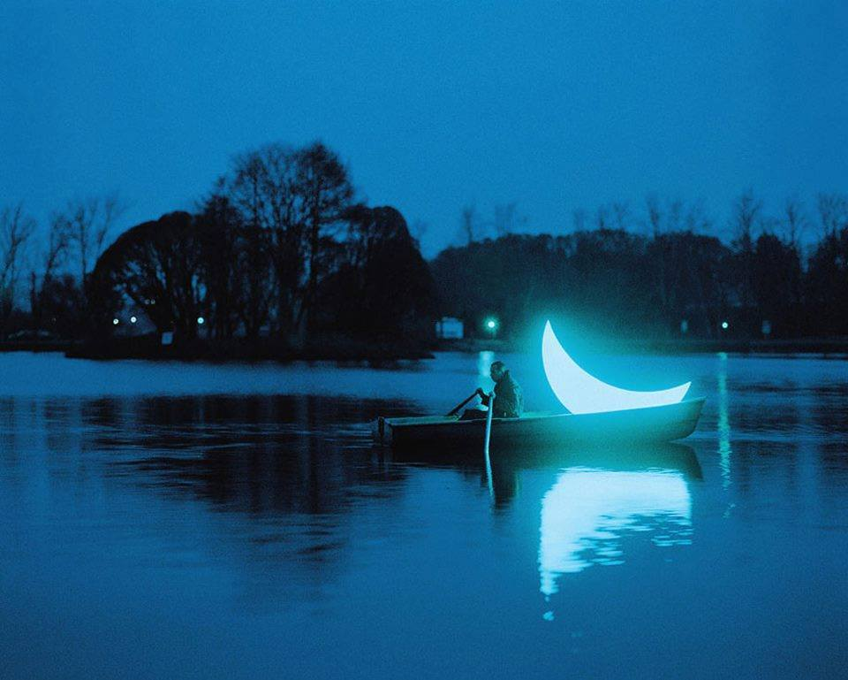
Thuyền ai đậu bến sông trăng đó,
Có chở trăng về kịp tối nay?
- Cảnh thực: dòng sông Hương
+ Dưới ánh trăng – mặt nước phẳng lặng – ánh trăng như dát vàng mặt nước.
+ Dòng sông của sông nước – dòng sông của ánh sáng tuôn chảy khắp vũ trụ.

Slide 14
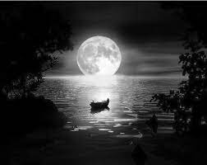
Có chở trăng về kịp tối nay?
+Chữ kịp: khát vọng mong chờ mãnh liệt trong thời gian nhất định
– Tối nay, không phải một tối khác.
=>Hình ảnh thơ có sự hoà quyện giữa thực và ảo. Qua đó thể hiện khát vọng, tình yêu hạnh phúc, khát vọng tình người sâu sắc trong tâm hồn nhà thơ.
Ai đó có thể chở trăng về với mình?

Slide 15
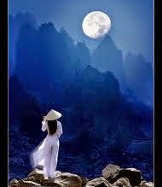
Khổ 3:
Điệp ngữ “khách đường xa” nhanh, gấp gáp gợi sự xa xôi, cách trở của khách.
Hình ảnh: áo em / trắng quá nhìn không ra -> mờ nhoà, không rõ nét.
=> Cảnh tượng sương khói mờ ảo hiện lên trong giấc mơ, thể hiện tâm trạng cô đơn, buồn đau, hoài nghi và cả mâu thuẩn dằng xé trong tâm hồn nhà thơ.

Slide 16
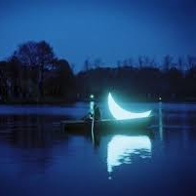
  2. Yếu tố siêu thực
– Gió theo lối gió, mây đường mây
_Thuyền chở trăng
=>Thể hiện sự kết hợp giữa những hình ảnh vốn dĩ rất khác biệt, ít khi đi liền nhau, tạo nên một không gian phi hiện thực

Slide 17

Sự kết hợp của những hình ảnh xa nhau tạo liên tưởng bất ngờ: Hình ảnh vườn buổi sớm, bến sông đêm khuya và một nơi chốn “ở đây” không xác định ca về không gian thời gian, đặt liền nhau
=>Trong không gian “ở đây” đầy cô độc, chủ thể trữ tình hình dung bản thân được “về chơi” ở thế giới bên ngoài, tìm lại những vẻ đẹp tươi mát, rực rỡ của thế giới đó, nhưng rồi vẫn ám ảnh về sự chia lìa, mất mát và cuối cùng lại bị những nỗi đau, lo âu, sợ hãi của bản thân kéo trở về với thế giới cô độc của riêng mình.

Slide 18

3. Chủ đề, cảm xúc, thông điệp
- Chủ đề của bài thơ: Vẻ đẹp của thôn Vĩ Dạ trong những hình dung đầy thương nhớ, lo âu và đau thương của một con người mãi mãi không còn dịp trở lại.
-Cảm xúc của tác giả: sự biến đổi đột ngột từ hạnh phúc, tươi vui đến lo lắng, bất an và cuối cùng là đau buồn, thất vọng, cô độc
=>Thông điệp: Cần phải trân trọng, yêu thương cuộc sống. Phê phán một bộ phận giới trẻ có tư tưởng bi quan, chán nản, mất phương hướng

Slide 19

III. TỔNG KẾT
Bức tranh phong cảnh Vĩ Dạ và lòng yêu đời, ham sống mãnh liệt mà đầy uổn khúc của nhà thơ.
Nghệ thuật so sánh nhân hóa; thủ pháp lấy động gợi tĩnh, sử dụng câu hỏi tu từ,..
Thi pháp Hàn Mặc Tử: Kết hợp giữa tả thực – tượng trưng, lãng mạn, thực – siêu thực

Slide 20

IV. LUYỆN TẬP
Câu 1 : Câu nào dưới đây không nói về cuộc đời của Hàn Mặc Tử?
A. Tuy sinh ra trong 1 gia đình giàu có nhưng Hàn Mặc Tử lại gặp nhiều bất hạnh.
B. Tên khai sinh là Nguyễn Trọng Trí, làm thơ lấy các bút danh là Hàn Mặc Tử, Minh Duệ Thị, Phong Trần, Lệ Thanh.
C. Sinh năm 1912 tại huyện Phong Lộc, tỉnh Đồng Hới (nay thuộc Quảng Bình), mất năm 1940 tại Quy Nhơn.
D. Sinh ra trong một gia đình viên chức nghèo theo đạo Công giáo, có hai năm học trung học ở trường Pe-lơ-ranh.
Đáp án A

Slide 21

Câu 2 : Sắc thái cảm xúc chủ đạo toát ra từ bức tranh thiên nhiên được miêu tả trong khổ cuối của bài thơ “Đây thôn Vĩ Dạ” không phải là sắc thái nào sau đây ?
A. Nhớ thương, vô vọng
B. Khát khao, vô vọng
C. Hoài nghi
D. Tuyệt vọng
Đáp án D

Slide 22
Câu 3: Hình ảnh “nắng mới lên” trong bài thơ Đây thôn Vĩ Dạ là cái nắng như thế nào?
A .Nắng đầu tiên của một ngày mới
B .Nắng trong trẻo, tinh khôi
C .Nắng gay gắt, chói chang
D . A và B đúng
Đáp án D

Slide 23
Câu 4: “Lá trúc che ngang mặt chữ điền”.Con người thôn Vĩ xuất hiện mang vẻ đẹp:
A. Kín đáo, dịu dàng
B. Vui tươi, tràn đầy sức sống
C. Tinh tế, sâu sắc
D. Tất cả các đáp án trên
Đáp án A

Slide 24
Câu 5: “Thuyền ai đậu bến sông trăng đó. Có chở trăng về kịp tối nay”
Câu hỏi trên thể hiện tâm trạng gì của tác giả?
A. Sự chờ đợi
B. Sự thất vọng
C. Sự hoài nghi
D. A và B đúng
Đáp án D

Slide 25


